Slide 1
Распознавание дорожных знаков

Slide 2
Краткая история
Год | Тип распознавания
2008 | Распознавание знаков ограничения скорости
2008-2009 | Знаки обгона
2022 | Обязательное требование для новых машин в Евросоюзе
https://en.wikipedia.org/wiki/Traffic-sign_recognition

Slide 3
Способы решения задачи локализации и распознавания знаков (TSR)
Использование радиометок на знаках
Использование карты знаков
Применение методов компьютерного зрения

Slide 4
Классификация основных методов компьютерного зрения в задаче TSR
Поиск шаблона
Методы, основанные на обучении
«Классические» методы (блок выделения признаков и классификатор)
HoG + SVM
AdaBoost
SIFT + SVM
Сверточные нейронные сети
Каскады

Slide 5
Пример HoG + SVM
Тренировка
Выделение дескриптора HoG (позитивные и негативные примеры)
Обучение классификатора
Применение
Скользящее окно по изображению
Выделение признаков
Классификация

Slide 6
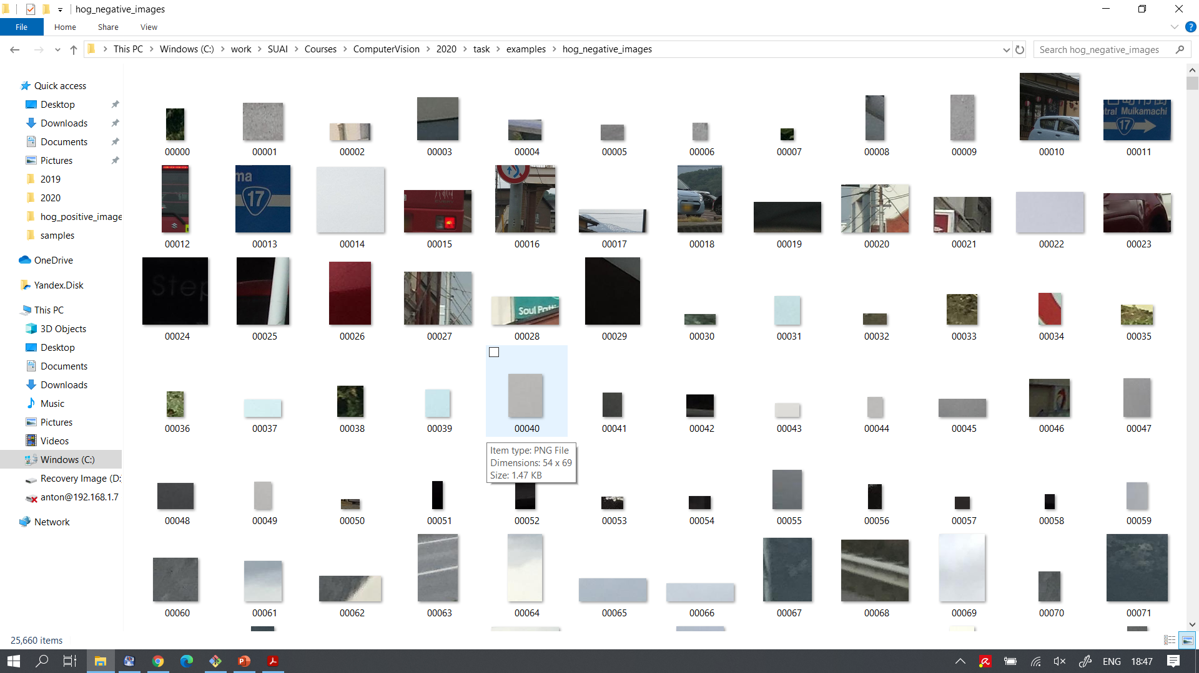
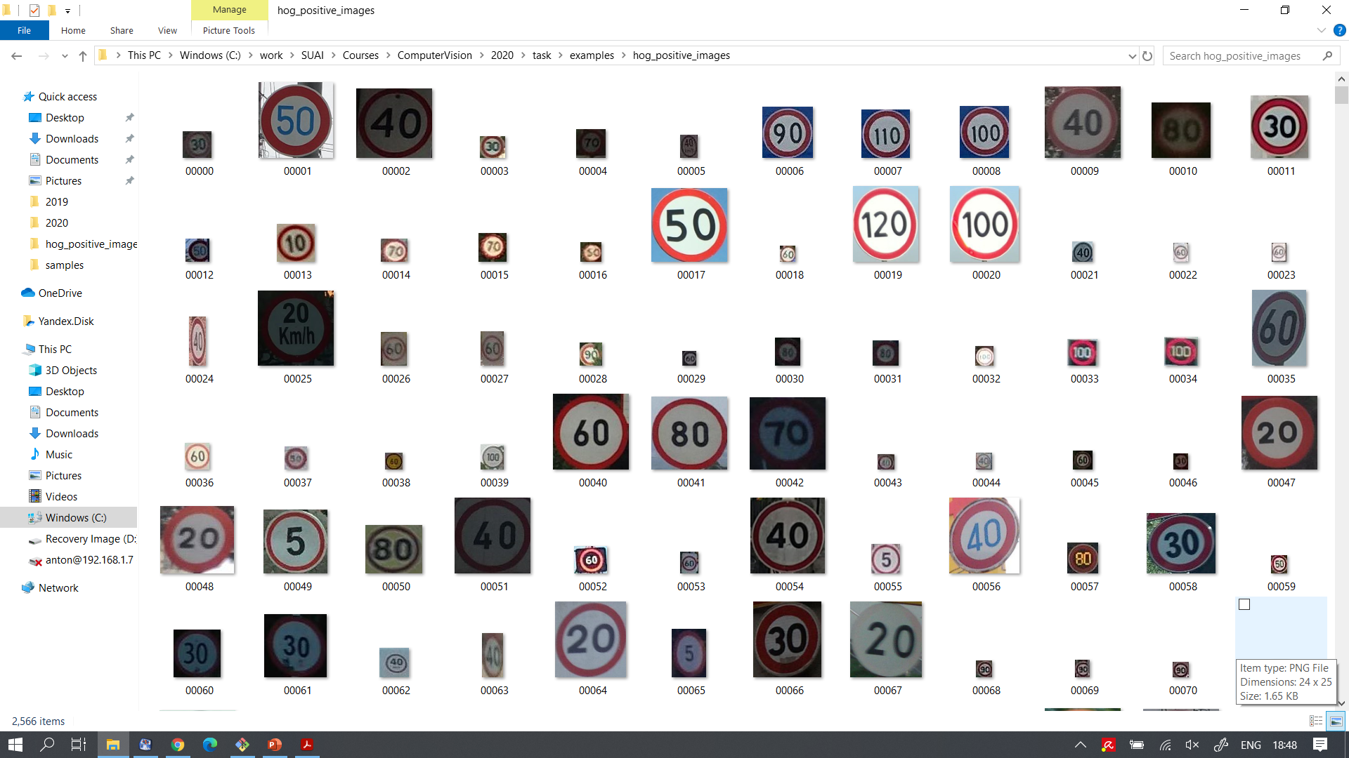
Позитивные и негативные примеры

Slide 7
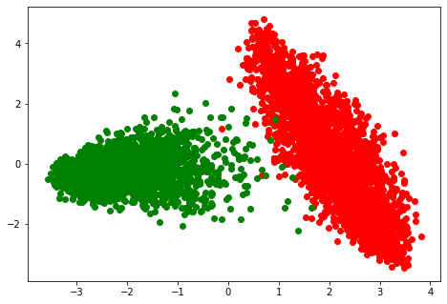
Визуализация выборки (PCA)
https://scikit-learn.org/stable/auto_examples/decomposition/plot_pca_iris.html

Slide 8
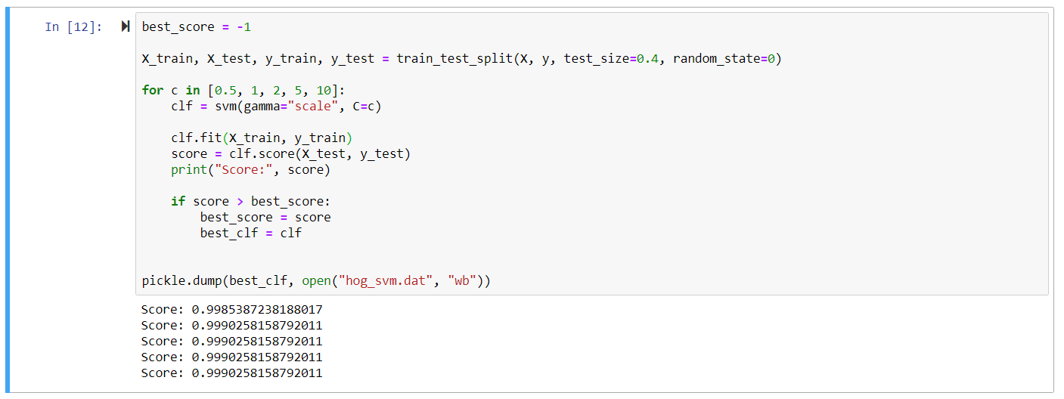
Обучение
Q. Достаточно ли этой точности?

Slide 9
Требования к оформлению результата
Функция на python
Интерфейс: def detector_hog_svm(image)
Выходное значение: список словарей
{
'bbox':
{
'xmin': x,
'ymin': y,
'xmax': x + test_bb.shape[1],
'ymax': y + test_bb.shape[0],
}
}
4 часа на обработку 100 изображений тестового множества

Slide 10
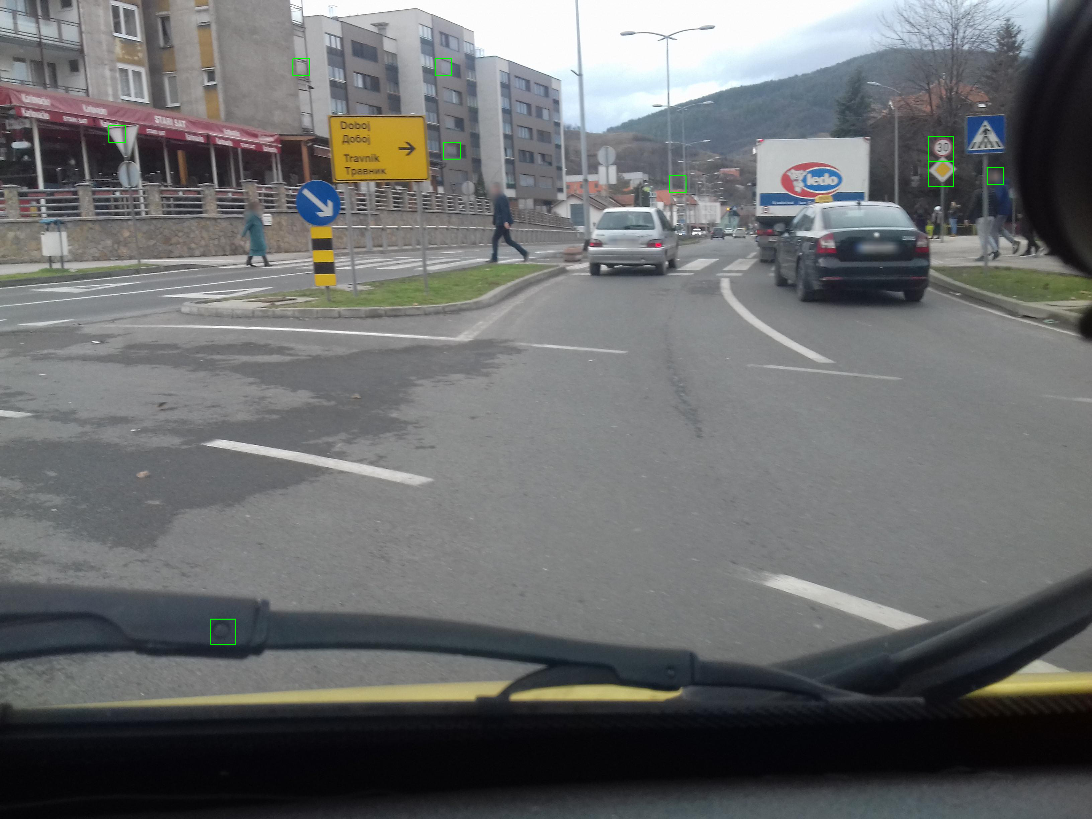
Результаты на тесте
Объективные критерии
f_score=0.155 precision=0.096 recall=0.397

Slide 11
Способы повышения точности
Точность 99.9 соответствует приблизительно 1 ошибке на 1000 сэмплов
Для одного изображения 2048x1536 есть приблизительно 3500 рамок размером 30x30 пикселей – высока вероятность ложного срабатывания
Как повысить точность?
Модификация выборки
Увеличение размера позитивной подвыборки с помощью аффинных преобразований
Выравнивание яркости
Увеличение доли негативных сэмплов
Улучшение классификатора
Использование каскада
Поиск окружности в выделенной рамке с помощью преобразования Хафа
Сравнение гистограммы SIFT (мешок слов)
Использование разных классификаторов для разных размеров рамок

